Slide 1
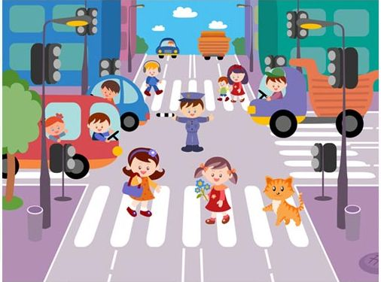
Конкурс знатоков безопасного движения

Slide 2
Знайте правила движения, как таблицу умножения!

Slide 3
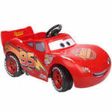
Цель :
проверить наличие навыков дорожной безопасности и степень усвоения теоретического и практического материала по безопасности движения.
Форма проведения: игра .
Команды «Светофор” , “Автомобиль»
”

Slide 4
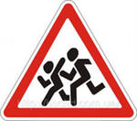
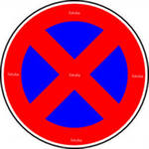
“Азбука дорог”

Slide 5
“Знатоки ПДД”
“Автомобиль”
Почему нельзя перебегать дорогу перед близко идущим транспортом?
Как надо обходить стоящий автобус, троллейбус?
С какого возраста разрешается езда на велосипеде по улицам и дорогам?
Почему опасно играть в мяч на проезжей части?
Что означает желтый сигнал светофора?
“Светофор”
Как и где лучше переходить улицу?
Почему нельзя цепляться за грузовые автомобили?
Где следует ожидать автобус, троллейбус?
Где должны ходить пешеходы при отсутствии тротуара?
Что означает красный сигнал светофора?

Slide 6
Танцевальная разминка
Ходить по улице опасно,
Когда у вас вниманья нет,
Но есть, друзья, зеленый,
Красный и очень нужный
желтый свет!

Slide 7
“Собери знак”

Slide 8
«Ситуативные задачи»
Задача 1.
Мы с дедушкой подошли к проезжей части дороги.
-Дедушка, идем быстрее. Машины еще далеко, и мы успеем перейти дорогу.
-Не торопись, внучек, надо кое-что учесть, -ответил дедушка.
-Да что там учитывать!- настаивал я.
-А ты подумай, что нужно учитывать?

Slide 9
Задача 2.
-Юра, почему ты плохо ведешь себя на улице? Бежишь куда попало, не смотришь по сторонам,-возмущается бабушка.
-Ты же сама всегда говоришь: «Внучек, быстро сбегай в магазин, чтобы одна нога была там, а другая –здесь». Вот я и бегаю.
Кто прав в данном случае-бабушка или Юра?

Slide 10
“Скорая помощь”
К.1
Подорожник, берёзовый лист
К.2
Анальгин и охлаждающий пакет-контейнер
К.3
Для приёма при болях в области сердца
К.4
Дать принять под язык таблетку валидола или нитроглицерина, дать внутрь 15 капель корвалола в 50 мл. воды
К.5
Для вдыхания при обмороке и угаре
К.6
На сонной артерии

Slide 11
“Художественное”
Любопытный, ты куда? Рельсы там и провода. Так и вывалиться можно… Надо ездить осторожно! Ты не висни на трамвае, Так и травму получить легко. Каждый школьник это знает: В беду попасть не мудрено! | Глупый мальчишка играет в футбол, Хочется очень забить ему гол. Гонит по улице мяч со двора… Разве для улицы это игра? Здесь не футбольное поле с травой. Мчатся машины по мостовой: Красный автобус, такси, грузовик- Тут под машиной очутишься вмиг.

Slide 12
Молодцы! Веселых и безопасных каникул!

